Slide 1
A1 吸着

Slide 2
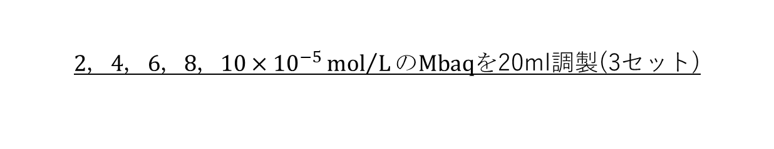

$$1.0×{10}^{−3}{mol}/LのMBaq100ml調製$$
$2，4，6，8，10×{10}^{−5}{mol}/LのMbaqを$20ml調製(3セット)
分光光度計より吸光度を測定
シリカゲル0.1ｇを加え，15分間隔で撹拌，1時間放置
アルミナ0.1ｇ加え，15分間隔で撹拌，1時間放置
検量線を作成
上澄み液を分光光度計で測定
上澄み液を分光光度計で測定

Slide 3
図4.1 メチレンブルー水溶液の検量線

Slide 4
図4.2 アルミナ$0.1$gを加えたメチレンブルー水溶液の波長と吸光度の関係

Slide 5
図4.3 シリカゲル$0.1$gを加えたメチレンブルー水溶液の波長と吸光度の関係

Slide 6
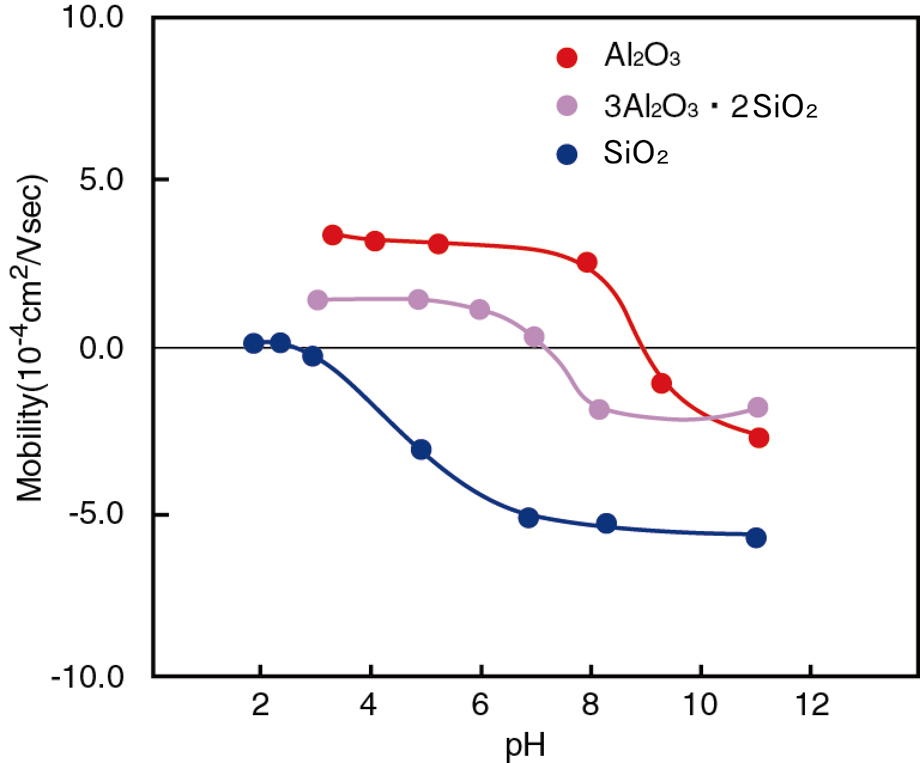

Slide 7
表4.1 アルミナを加えた時のMBaqの平衡濃度とアルミナの平衡吸着量

Slide 8
表4.2 シリカゲルを加えた時のMBaqの平衡濃度とシリカゲルの平衡吸着量

Slide 9
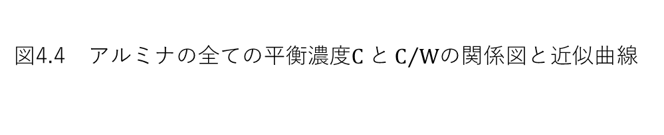
図4.4 アルミナの全ての平衡濃度$C とC/{Wの関係図と近似曲線}$

Slide 10
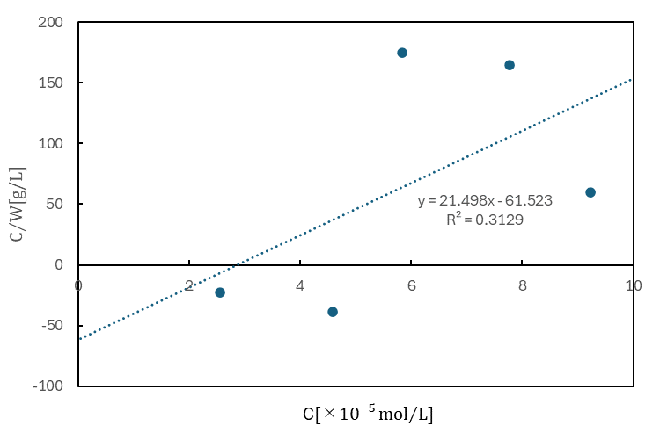
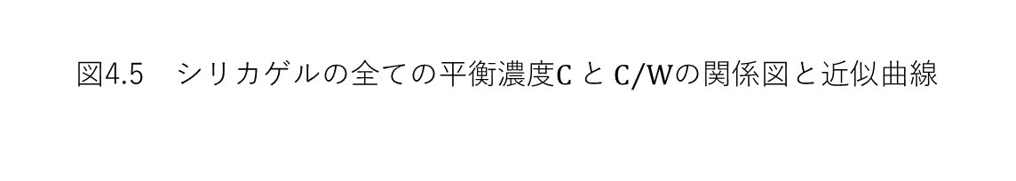
図4.5 シリカゲルの全ての平衡濃度$C とC/{Wの関係図と近似曲線}$

Slide 11
表4.3 アルミナの飽和吸着量と飽和吸着定数

Slide 12
表4.4 シリカゲルの飽和吸着量と飽和吸着定数

Slide 13
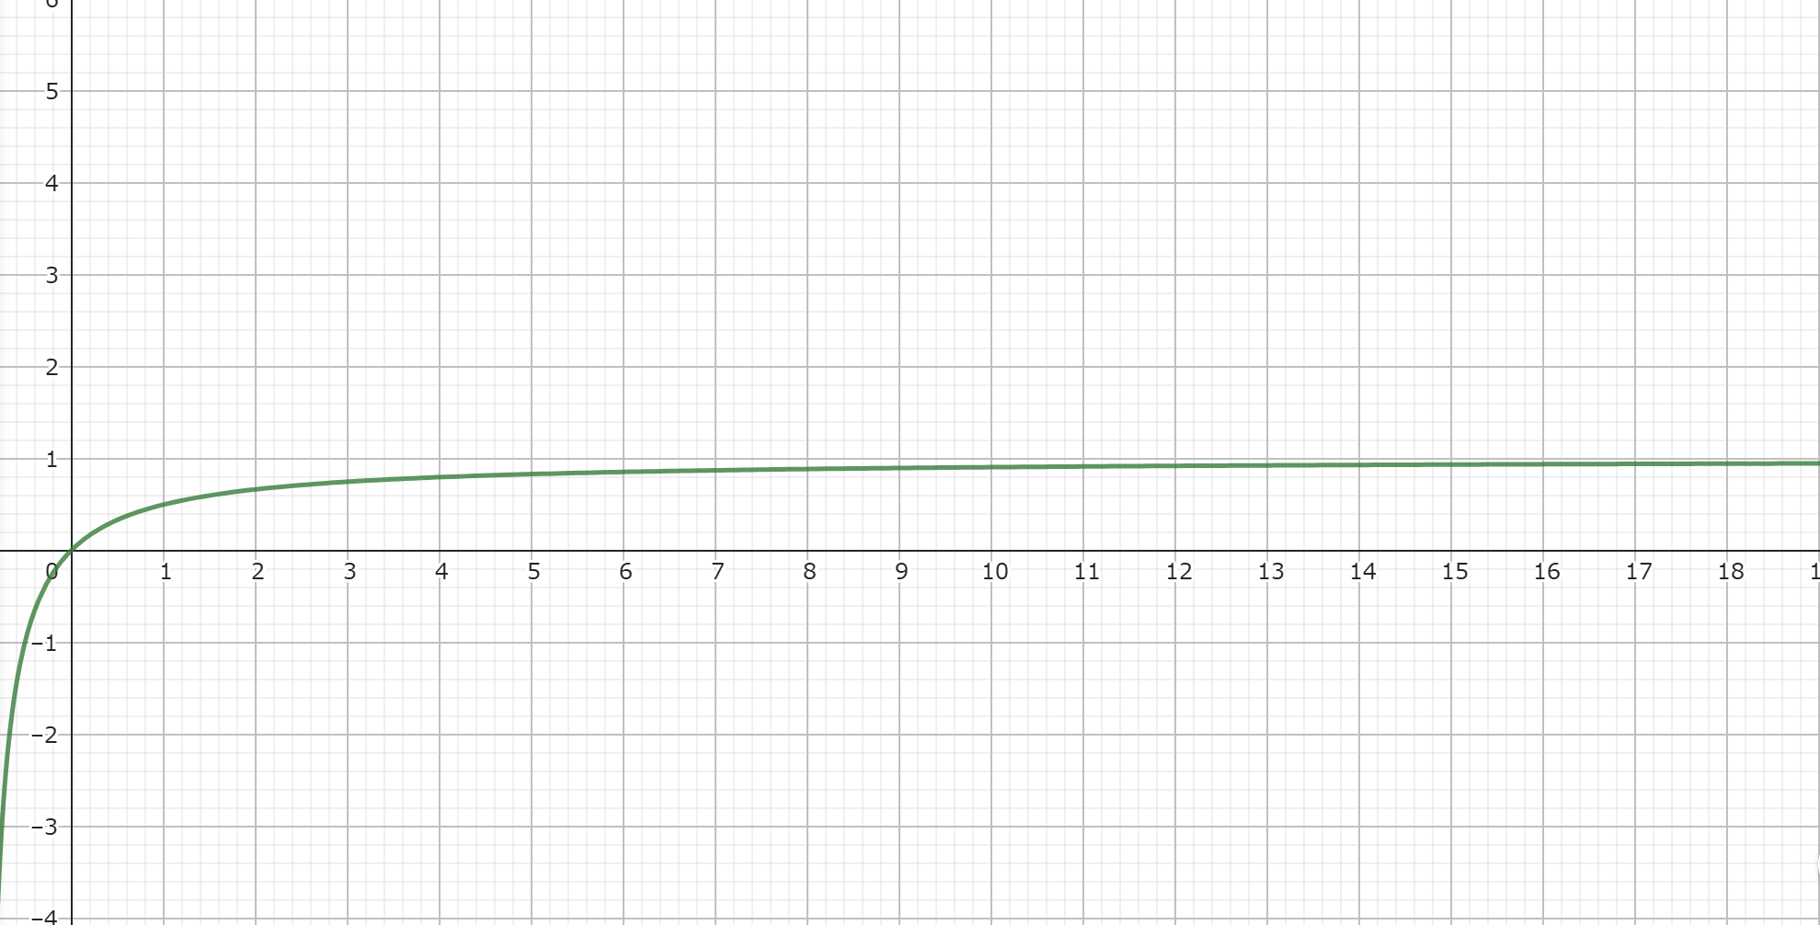
図5.3.2 $y=\frac{x}{1+x}$ の概形

